Slide 1
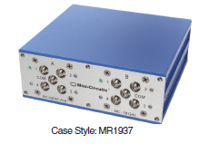
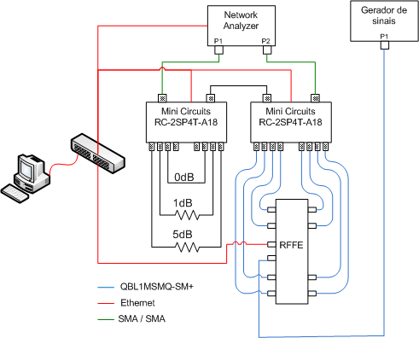
Diagrama em blocos da jiga de testes do Front -End
Fonte DC

Slide 2
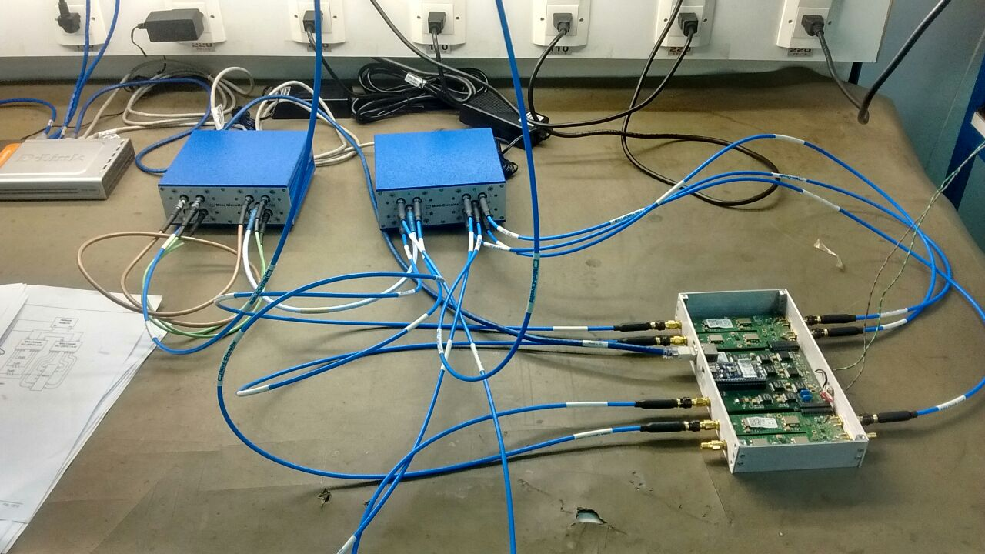
Foto da jiga do Front -End

Slide 3
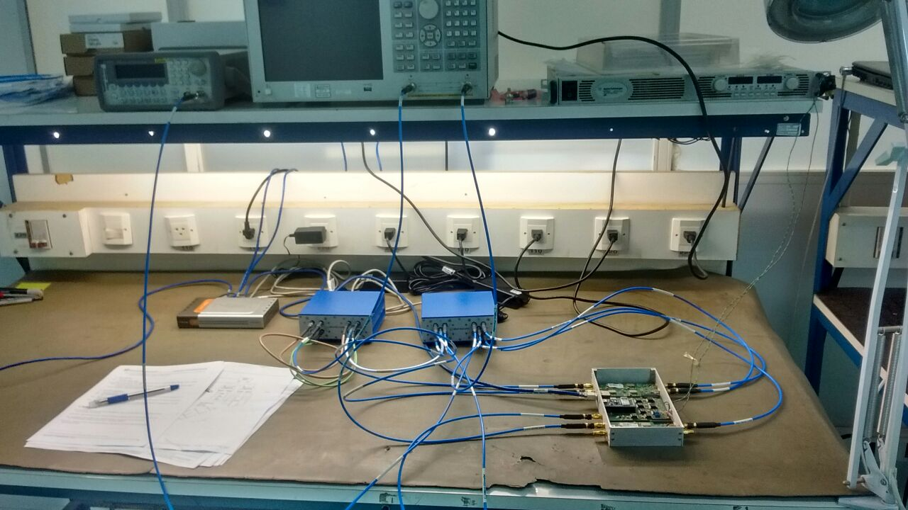
Foto da jiga do Front -End

Slide 4
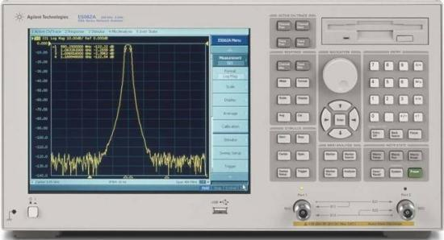
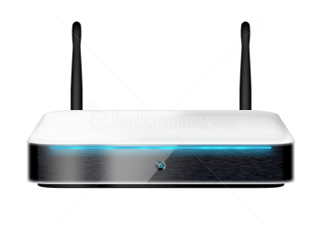
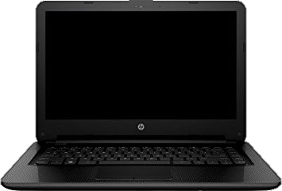
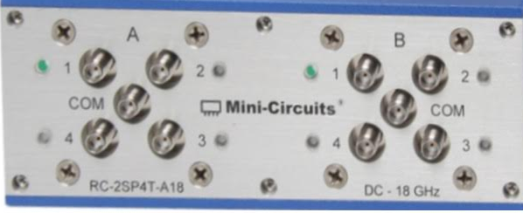

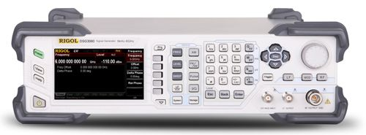
Ethernet
5dB
1dB
0dB
9V/1,5A DC Supply
3V/0V Signal Supply

Slide 5
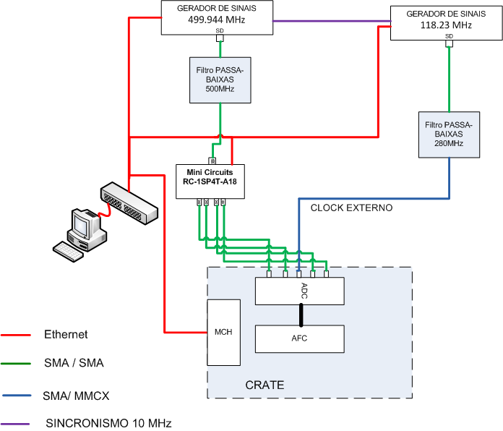
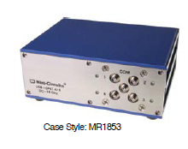
Diagrama em blocos da Jiga do conversor AD

Slide 6
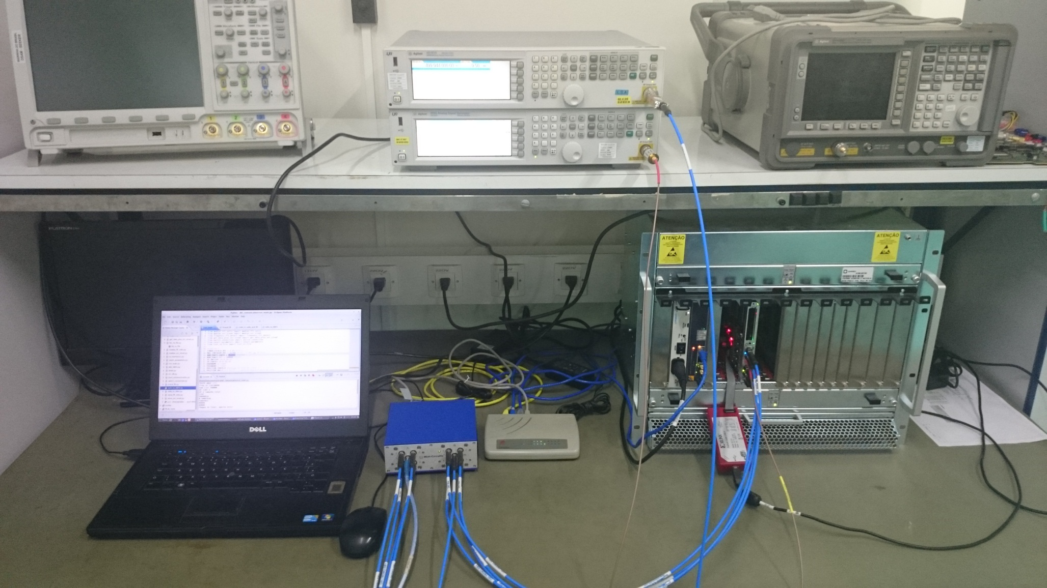
Foto da jiga do Conversor AD
Texto para o rodapé

Slide 7
Sync
Ethernet

